Slide 1
俄罗斯方块项目汇报
组长：高士军
组员：黄奕柯
郭昊东
李昊泽
项目汇报
2016
July.
15th

Slide 2
目录
目录
Game类—高士军，李昊泽
Tool类—黄奕柯
Dialog类--郭昊东

Slide 3
01
Dialog类
郭昊东

Slide 4
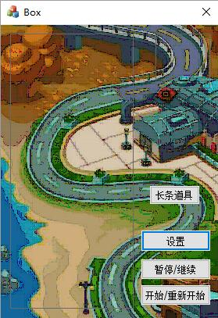
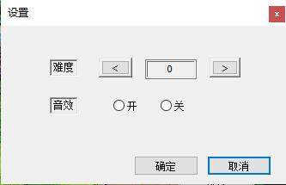
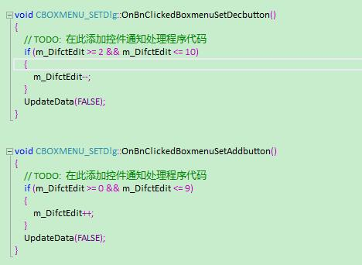
整体框架

Slide 5
02
Game类
高士军，李昊泽

Slide 6
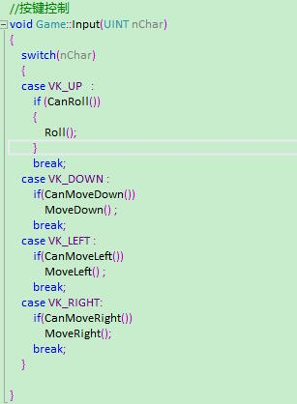
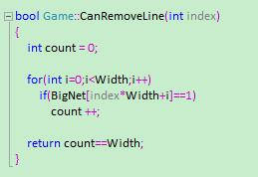
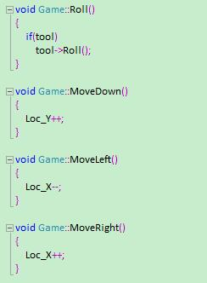
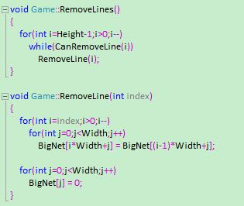
Game类
按键控制
判断能否销行
移动坐标变换
消除一行或多行

Slide 7
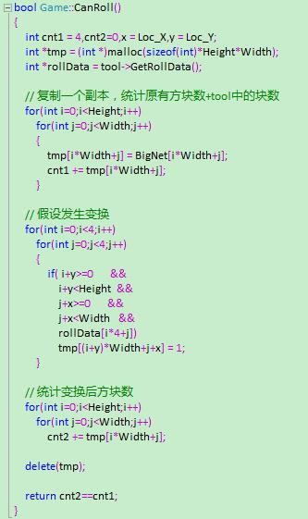
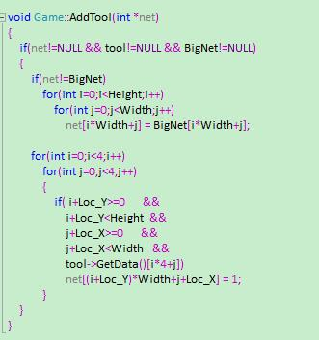
Game类
判断是否可以旋转
方块的堆积
Notes:
首先判断是否为空
否-复制画布

Slide 8
03
Tool类
黄奕柯

Slide 9
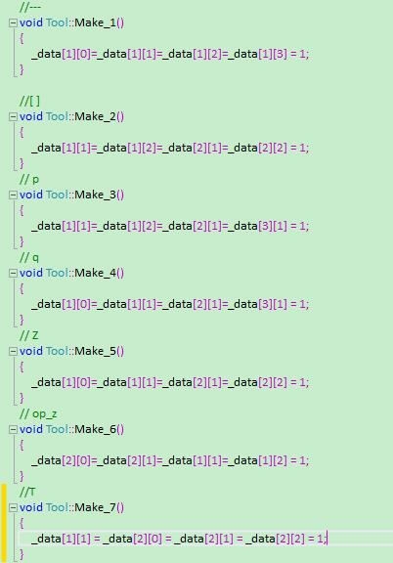
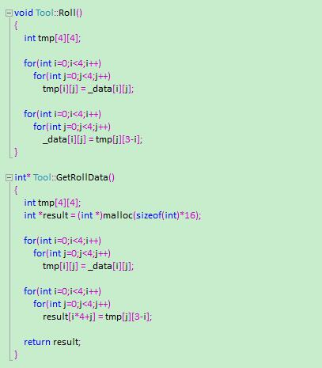
Tool类
构建方块
方块的旋转

Slide 10
THANK YOU!
项目组组长：高士军
指导老师：蒋光远
学校名称：大连理工大学软件学院

